Slide 1
第01章 数字和逻辑基础
Notes:
此处说明电压电流等为什麽用相量形式.

Slide 2
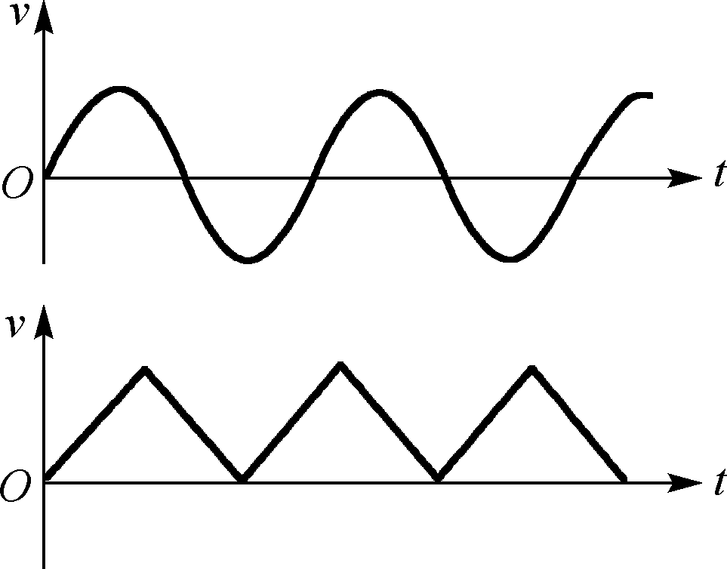
1.1 数字逻辑电路概述
1.1.1 模拟信号与数字信号
1. 模拟信号
---时间和数值均连续变化的电信号，
如正弦波、三角波等
图1-1 模拟信号波形
Notes:
等效电路由三个基本元件构成

Slide 3
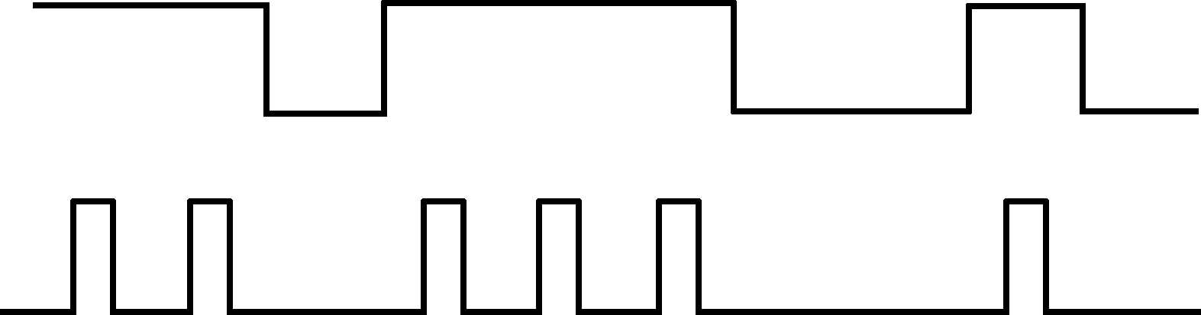
1.1 数字逻辑电路概述
1.1.1 模拟信号与数字信号
2. 数字信号
---在时间上和数值上均是离散的信号。
图1-2 一种数字信号波形
Notes:
等效电路由三个基本元件构成

Slide 4
1.1 数字逻辑电路概述
1.1.2 模拟电路与数字电路的区别:
（1）工作任务不同：
模拟电路研究的是输出与输入信号之间的大小、相位、失真等方面的关系；数字电路主要研究的是输出与输入间的逻辑关系（因果关系）。
（2）三极管的工作状态不同：
模拟电路中的三极管工作在线性放大区,是一个放大元件；数字电路中的三极管工作在饱和或截止状态,起开关作用。
因此，基本单元电路、分析、设计的方法及研究的范围均不同。

Slide 5
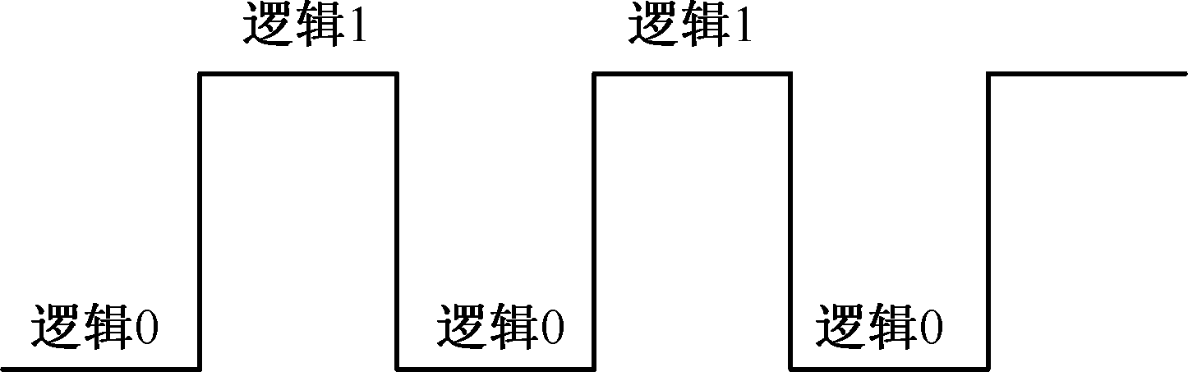
1.1 数字逻辑电路概述
1.1.3 数字信号参数
1.理想数字信号的主要参数
数字信号是一种二值信号，用两个电平（高电平和低电平）分别来表示两个逻辑值（逻辑1和逻辑0）。
图1-3 理想数字信号的波形

Slide 6
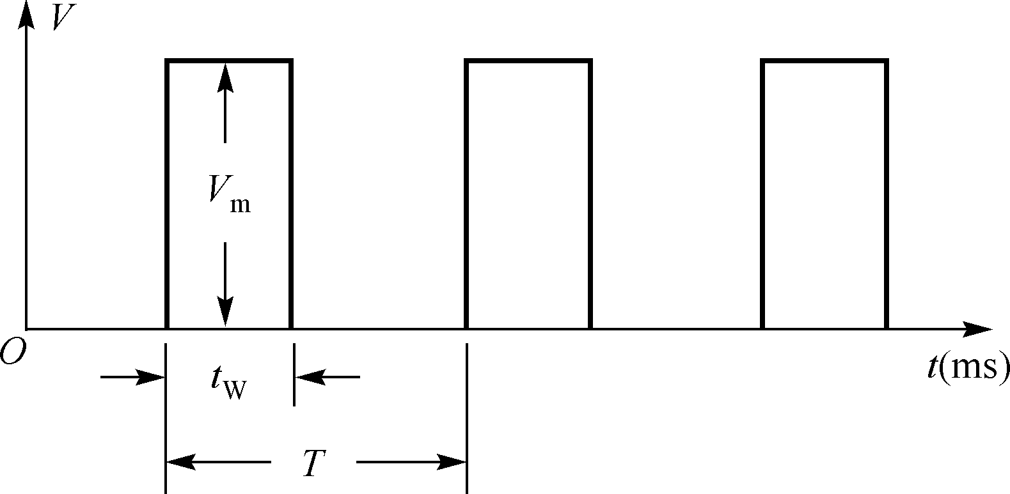
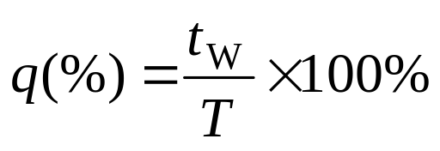
1.1 数字逻辑电路概述
1.1.3 数字信号参数
理想的周期性数字信号
可用以下几个参数来描绘：
Vm——信号幅度。
T——信号的重复周期。
tW——脉冲宽度。
q ( ß )——占空比。其定义为：
图1-4 理想的周期性数字信号

Slide 7
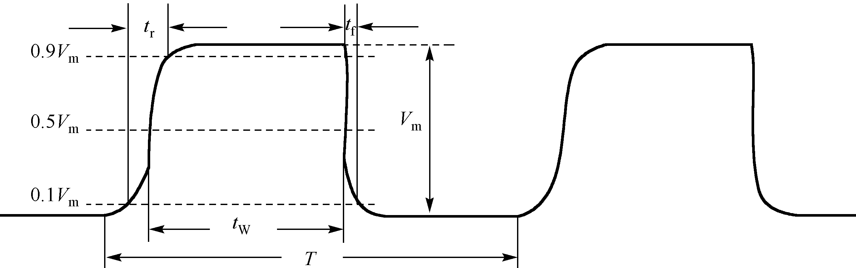
1.1 数字逻辑电路概述
1.1.3 数字信号参数
2.实际脉冲波形及参数
非理想脉冲波形
图1-5 实际数字信号波形

Slide 8
1.1 数字逻辑电路概述
1.1.3 数字信号参数
几个主要参数:
周期 (T) ---- 表示两个相邻脉冲之间的时间间隔
脉冲宽度 (t_{w} )---- 脉冲幅值的50%的两个时间所跨越的时间
上升时间t_{r} 和下降时间t_{f} ----从脉冲幅值的10%到90% 上升
下降所经历的时间( 典型值ns )

Slide 9
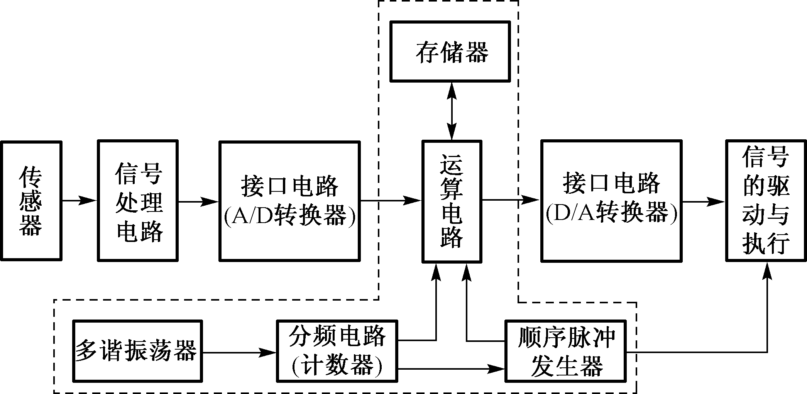
1.1 数字逻辑电路概述
1.1.4 数字电路的基本功能及其应用
图1-6 典型的电子系统的组成框图

Slide 10
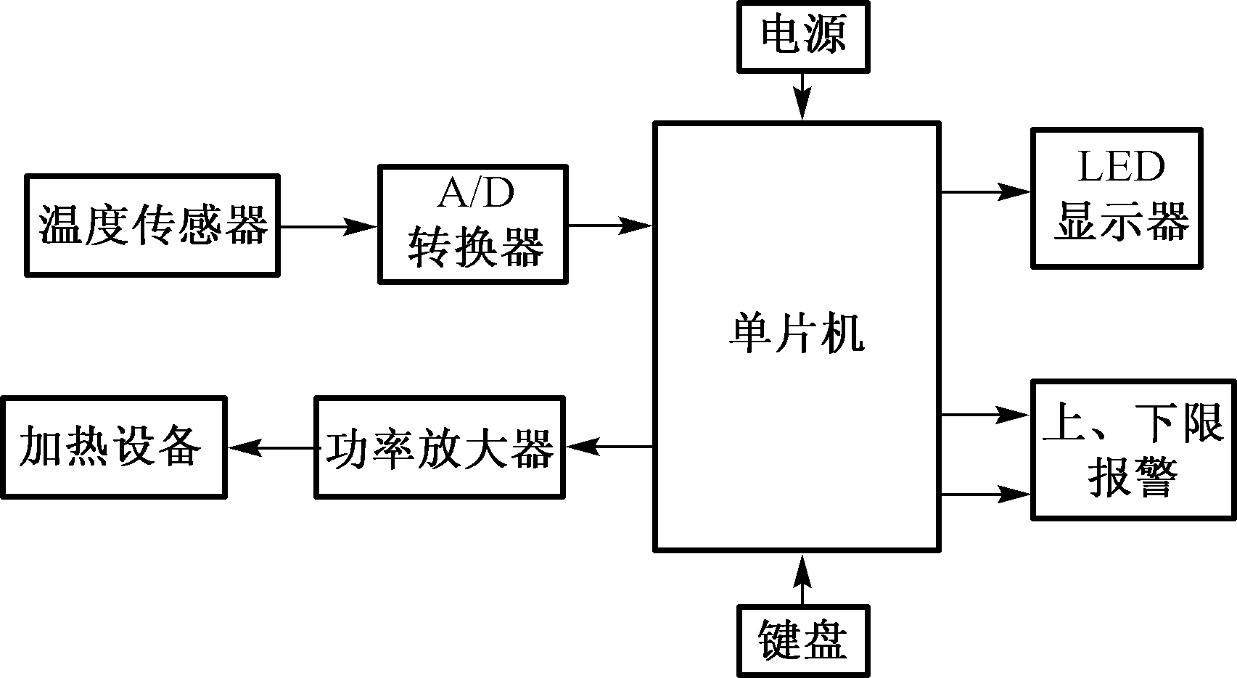
1.1 数字逻辑电路概述
1.1.4 数字电路的基本功能及其应用
图1-7 温度检测和控制电路实例

Slide 11


1.2 数制、数制转换和算术运算简介
1.2.1 十进制数
十进制数：低位和相邻高位之间的关系是“逢十进一”
十进制数1234.56可以表示为
任意十进制数可表示为
任意进制数的表达式

Slide 12


1.2 数制、数制转换和算术运算简介
1.2.2 二进制数、八进制数和十六进制数
1．二进制数
二进制数的进位规则是“逢二进一”
任何一个二进制数均可表示为
例如：

Slide 13


1.2 数制、数制转换和算术运算简介
1.2.2 二进制数、八进制数和十六进制数
2．八进制数
八进制数的进位规则是“逢八进一”
任何一个八进制数均可表示为
八进制数转换为十进制数的转换公式
例如：

Slide 14


1.2 数制、数制转换和算术运算简介
1.2.2 二进制数、八进制数和十六进制数
3. 十六进制数
八进制数的进位规则是“逢十六进一”
任何一个十六进制数均可表示为
十六进制数转换为十进制数的转换公式
例如：

Slide 15
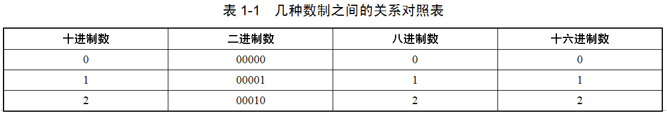
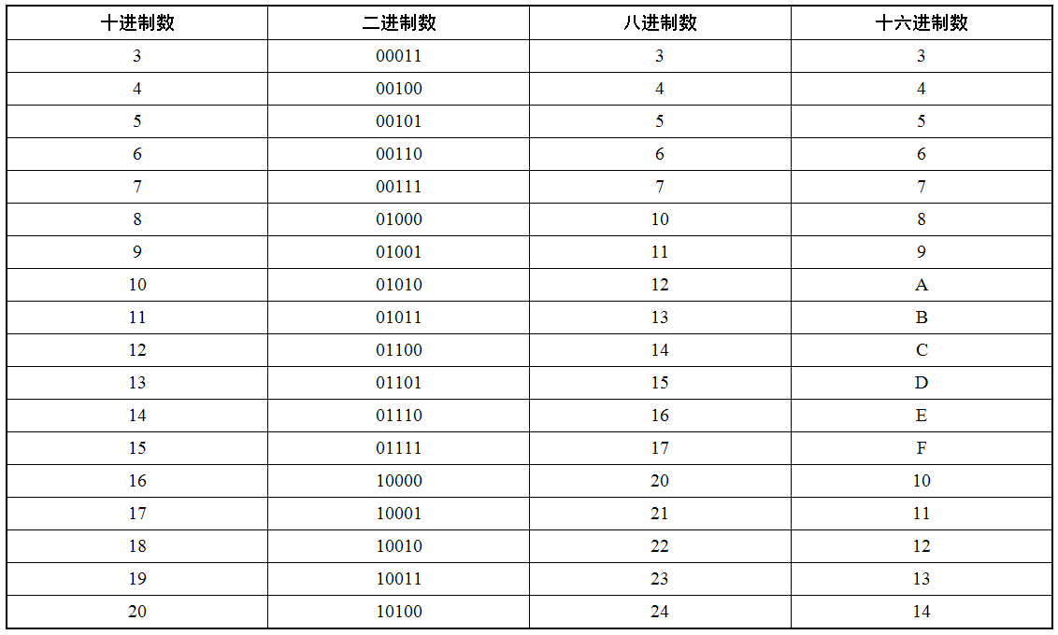

Slide 16
1.2 数制、数制转换和算术运算简介
1.2.3 不同进制数间相互转换
1. 二、八和十六进制数转换成十进制数

Slide 17
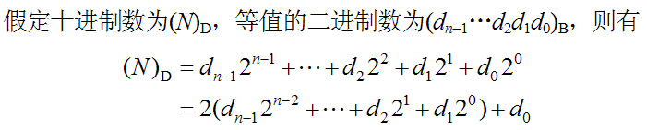
1.2 数制、数制转换和算术运算简介
1.2.3 不同进制数间相互转换
2. 十进制数转换成二、八和十六进制数
十进制数转换为二进制数时，要分成整数与小数两部分
分别转换，然后将转换结果合成一个二进制数。
（1）整数转换

Slide 18



1.2 数制、数制转换和算术运算简介
1.2.3 不同进制数间相互转换
2. 十进制数转换成二、八和十六进制数
（1）整数转换

Slide 19
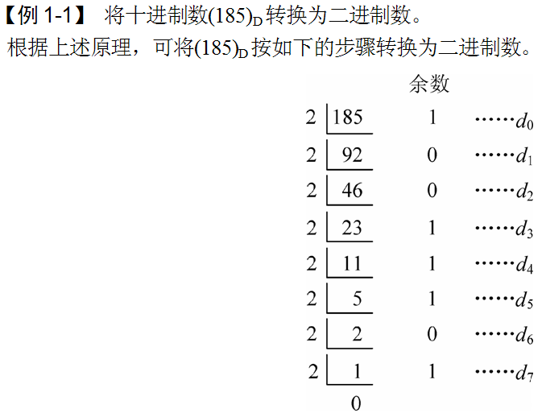

1.2 数制、数制转换和算术运算简介

Slide 20
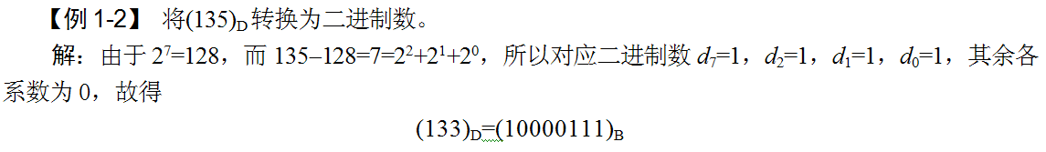
1.2 数制、数制转换和算术运算简介

Slide 21




1.2 数制、数制转换和算术运算简介
1.2.3 不同进制数间相互转换
2. 十进制数转换成二、八和十六进制数
（2）小数转换

Slide 22

1.2 数制、数制转换和算术运算简介
1.2.3 不同进制数间相互转换
2. 十进制数转换成二、八和十六进制数
（2）小数转换

Slide 23
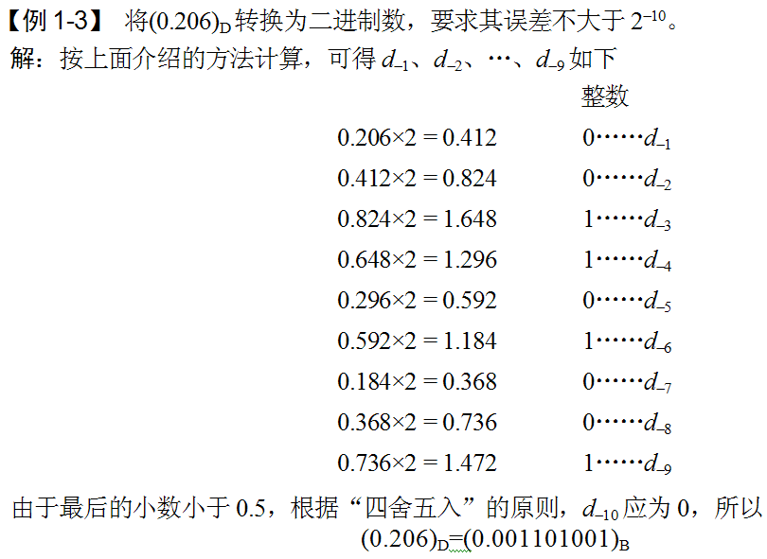
1.2 数制、数制转换和算术运算简介
1.2.3 不同进制数间相互转换

Slide 24
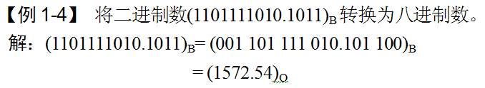
1.2 数制、数制转换和算术运算简介
1.2.3 不同进制数间相互转换
3. 二、八和十六进制数之间的转换
（1）二进制数与八进制数之间的转换
将八进制数转换成二进制数时，只需将八进制数逐位用对应的3位二进制数表示，便得转换结果。

Slide 25

1.2 数制、数制转换和算术运算简介
1.2.3 不同进制数间相互转换
3. 二、八和十六进制数之间的转换
（1）二进制数与八进制数之间的转换

Slide 26
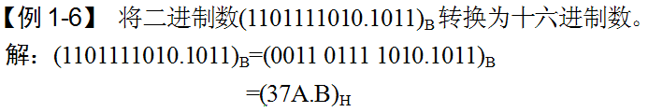
1.2 数制、数制转换和算术运算简介
1.2.3 不同进制数间相互转换
3. 二、八和十六进制数之间的转换
（1）二进制数与十六进制数之间的转换
将十六进制数转换成二进制数时，只需将十六进制数的每一位用对应的四位二进制数表示，便得转换结果。

Slide 27

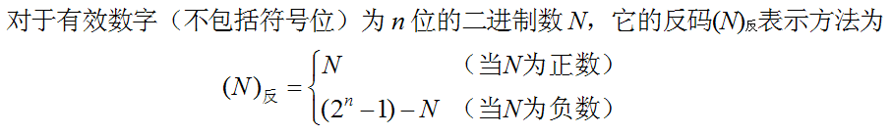
1.2 数制、数制转换和算术运算简介
1.2.4 符号数的表示方法

Slide 28
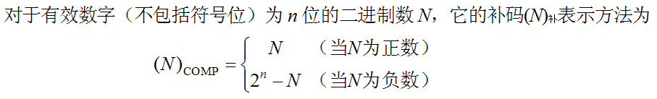
1.2 数制、数制转换和算术运算简介
1.2.4 符号数的表示方法

Slide 29
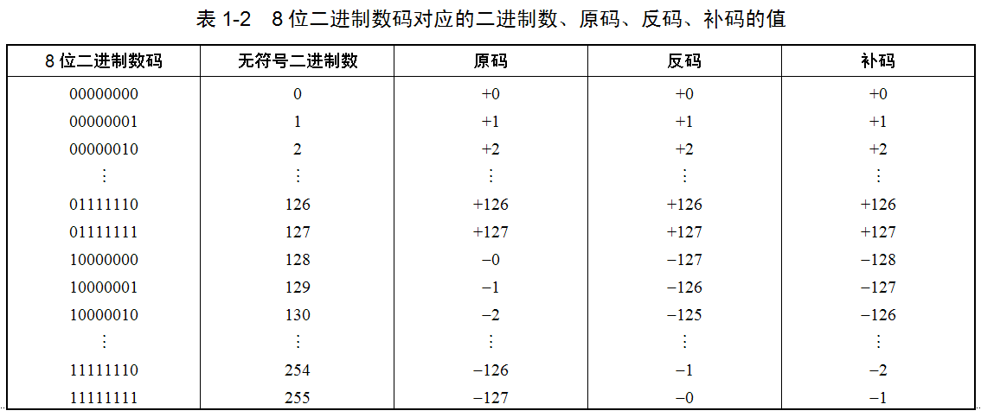
1.2 数制、数制转换和算术运算简介
1.2.4 符号数的表示方法

Slide 30
1.2 数制、数制转换和算术运算简介
1.2.5 多位二进制数的运算
1．无符号数的多位加法运算和减法运算
（1）加法运算
① 半加（本位加）概念
如果不考虑来自低位的进位而将两个1位二进制数相加，
叫做半加。

Slide 31
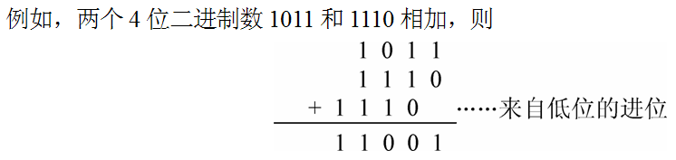
1.2 数制、数制转换和算术运算简介
1.2.5 多位二进制数的运算
1．无符号数的多位加法运算和减法运算
（1）加法运算
② 全加（带进位加）概念
如果考虑来自低位的进位而将两个1位二进制数相加，
叫做全加。

Slide 32
1.2 数制、数制转换和算术运算简介
1.2.5 多位二进制数的运算
1．无符号数的多位加法运算和减法运算
（2）减法运算
① 半减概念
如果不考虑来自低位的借位而将两个1位二进制数相减，
叫做半减。

Slide 33
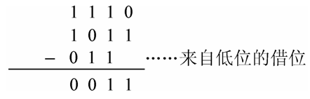
1.2 数制、数制转换和算术运算简介
1.2.5 多位二进制数的运算
1．无符号数的多位加法运算和减法运算
（2）减法运算
② 全减概念
如果考虑来自低位的借位而将两个1位二进制数相减，
叫做全减。

Slide 34

1.2 数制、数制转换和算术运算简介
1.2.5 多位二进制数的运算
2．有符号数的多位加法运算和减法运算
（1）加法运算
补码加法运算的规则：
两个n位二进制数之和的补码等于该两数的补码之和

Slide 35
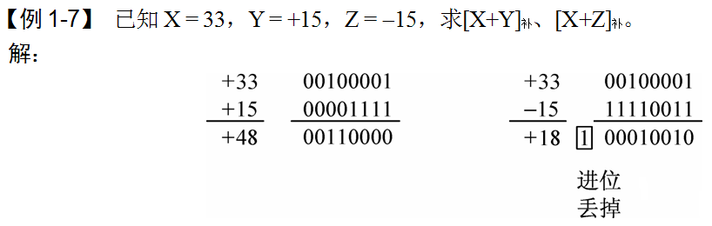
1.2 数制、数制转换和算术运算简介
1.2.5 多位二进制数的运算

Slide 36

1.2 数制、数制转换和算术运算简介
1.2.5 多位二进制数的运算
2．有符号数的多位加法运算和减法运算
（2）减法运算
补码减法运算的规则：
两个n位二进制数之差的补码等于被减数的补码与减数取负的补码之和

Slide 37
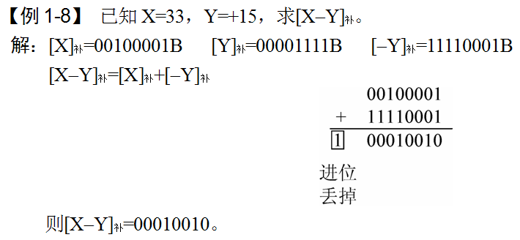
1.2 数制、数制转换和算术运算简介
1.2.5 多位二进制数的运算
2．有符号数的多位加法运算和减法运算
（2）减法运算

Slide 38
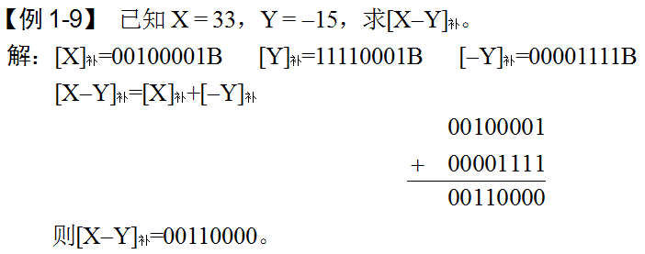
1.2 数制、数制转换和算术运算简介
1.2.5 多位二进制数的运算
2．有符号数的多位加法运算和减法运算
（2）减法运算

Slide 39
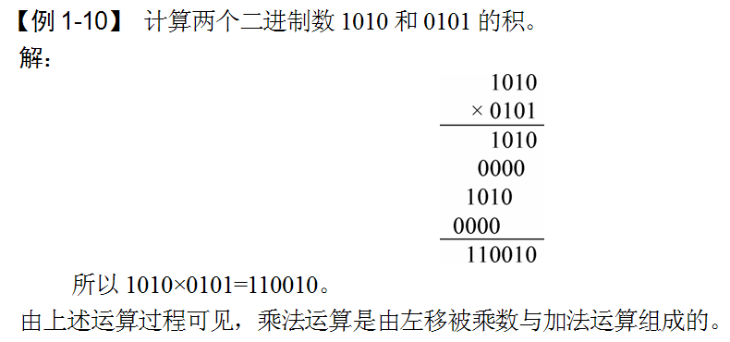
1.2 数制、数制转换和算术运算简介
1.2.5 多位二进制数的运算
3．乘法运算简介

Slide 40
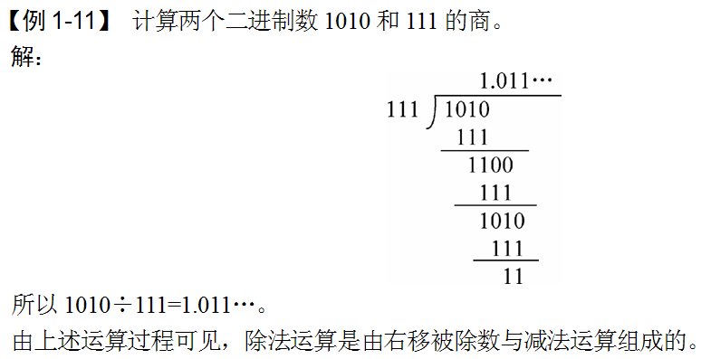
1.2 数制、数制转换和算术运算简介
1.2.5 多位二进制数的运算
4．除法运算简介

Slide 41

1.3 常用码制
1.3.1 数字编码
1．自然二进制数的编码
n位自然二进制数的编码为，
如4位自然二进制数的编码为
0000（0）、0001（1）、…、1111（15）。

Slide 42
1.3 常用码制
1.3.1 数字编码
2．带符号二进制数的编码
带符号二进制数的编码就是在自然二进制数的编码前
加上符号位，
如为正数，符号位为0，
如为负数，符号位为1。

Slide 43
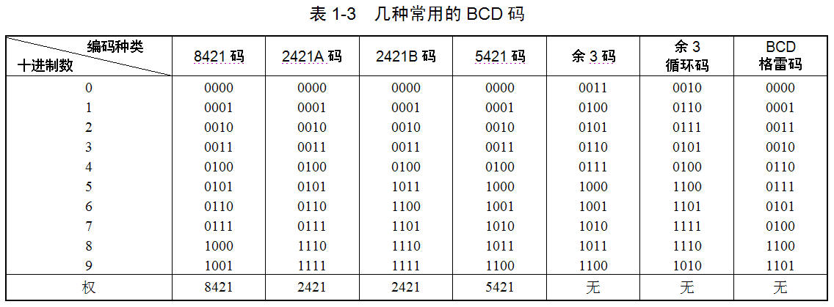
1.3 常用码制
1.3.1 数字编码
3．BCD码（Binary Coded Decimal）

Slide 44
1.3 常用码制
1.3.1 数字编码
4．余三码

Slide 45
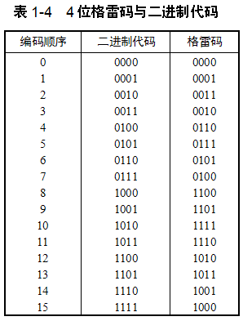
1.3 常用码制
1.3.2 可靠性编码
1．格雷码（循环码、反射码）
格雷码（Gray Code）又称为
循环码。
格雷码的构成方法是每一位
的状态变化都按一定的顺序
循环。

Slide 46
1.3 常用码制
1.3.2 可靠性编码
2．奇偶校验码
二进制代码在传送过程中，常会由于干扰而发生错误，即有的1错成了0，或有的0错成了1。奇偶校验码是用来检验这种错误的代码。它由信息位和校验位两部分组成，信息位就是需要传送的信息本身，可由任何一种二进制码组成，位数不限；奇偶校验位仅有1位，可以放在信息位的前面，也可以放在后面，它使整个代码中1的个数按照预先规定成为奇数或偶数。

Slide 47
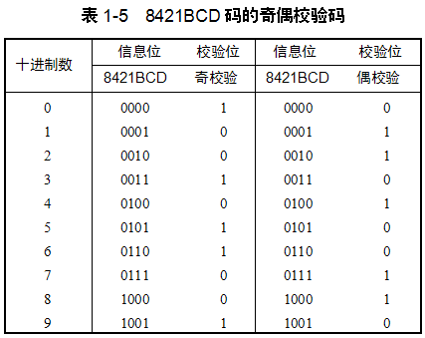
1.3 常用码制
1.3.2 可靠性编码
2．奇偶校验码
当采用奇校验时，
信息位和校验位中
1的总个数为奇数；
当采用偶校验时，
信息位和校验位中
1的总个数为偶数。

Slide 48
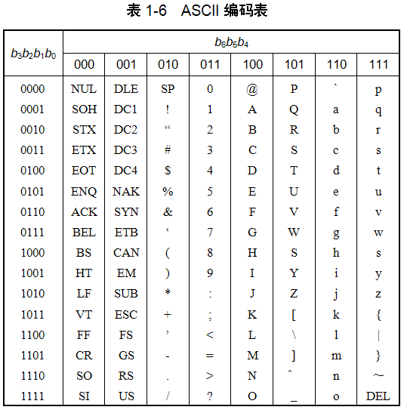
1.3 常用码制
1.3.3 信息交换代码

Slide 49
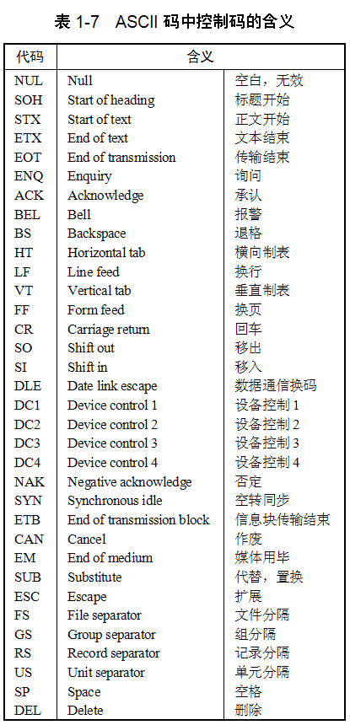
1.3 常用码制
1.3.3 信息交换代码

Slide 50
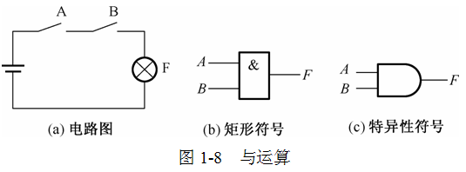
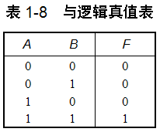

1.4 逻辑代数基础
1.4.1 基本逻辑运算和复合逻辑运算
1．基本逻辑运算
（1）与运算
只有当一件事的几个条件全部具备之后，这件事才发生。这种关系称为与逻辑，也叫做逻辑与。

Slide 51
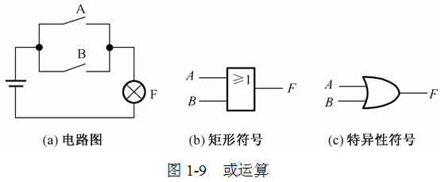
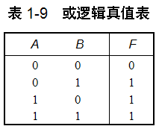

1.4 逻辑代数基础
1.4.1 基本逻辑运算和复合逻辑运算
1．基本逻辑运算
（2）或运算
当一件事情的几个条件中只要有一个条件得到满足，这件事就会发生。这种关系称为或逻辑，也叫做逻辑或。

Slide 52
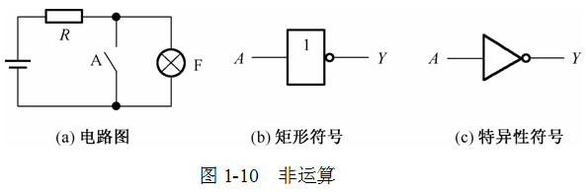
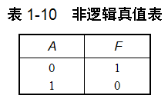


1.4 逻辑代数基础
1.4.1 基本逻辑运算和复合逻辑运算
1．基本逻辑运算
（3）非运算
当条件不具备时，事情才会发生。
这种关系称为逻辑非，也叫做非逻辑。

Slide 53
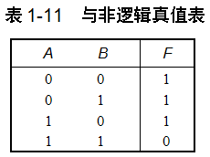
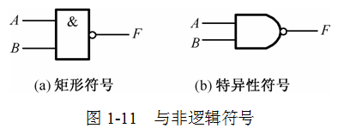

1.4 逻辑代数基础
1.4.1 基本逻辑运算和复合逻辑运算
2．复合逻辑运算
（1）与非
与非是由与运算和非运算组合而成的。

Slide 54
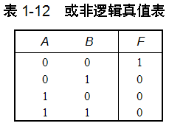
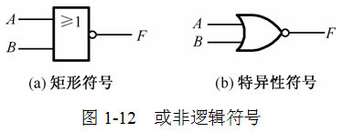

1.4 逻辑代数基础
1.4.1 基本逻辑运算和复合逻辑运算
2．复合逻辑运算
（2）或非
或非是由或运算和非运算组合而成的。

Slide 55
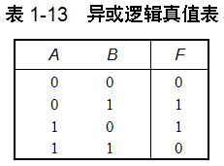
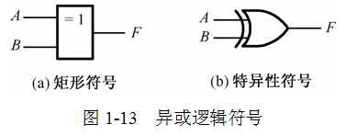

1.4 逻辑代数基础
1.4.1 基本逻辑运算和复合逻辑运算
2．复合逻辑运算
（3）异或
当两个输入信号相同时，输出为0；
当两个输入信号不同时，输出为1。

Slide 56
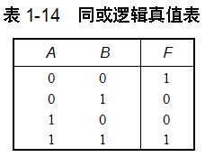
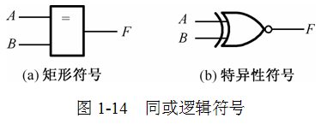


1.4 逻辑代数基础
1.4.1 基本逻辑运算和复合逻辑运算
2．复合逻辑运算
（4）同或
当两个输入信号相同时，输出为1；
当两个输入信号不同时，输出为0。
A⊙B
A⊙B=

Slide 57
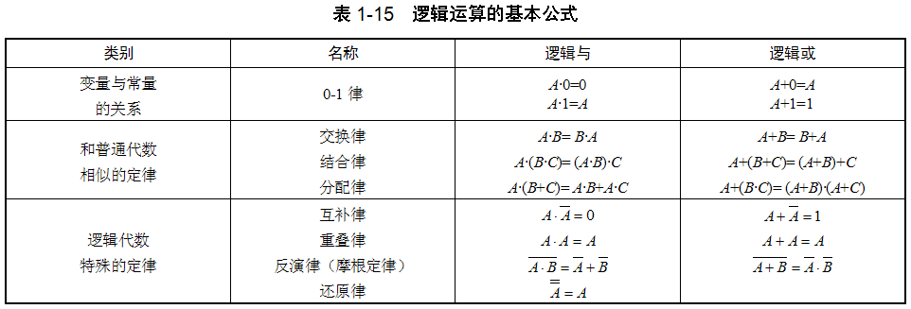
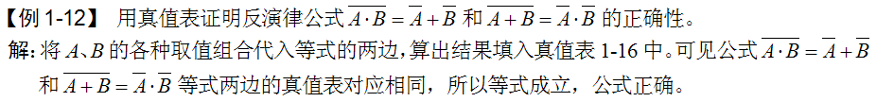
1.4 逻辑代数基础
1.4.2 基本公式和常用公式
1．基本公式

Slide 58
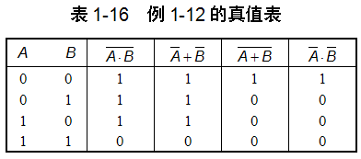
1.4 逻辑代数基础
1.4.2 基本公式和常用公式
1．基本公式

Slide 59
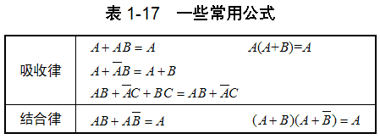
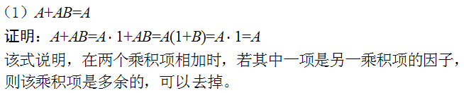
1.4 逻辑代数基础
1.4.2 基本公式和常用公式
2．常用公式

Slide 60


1.4 逻辑代数基础
1.4.2 基本公式和常用公式
2．常用公式

Slide 61


1.4 逻辑代数基础
1.4.2 基本公式和常用公式
2．常用公式
该式说明，如果与或表达式中，两个乘积项分别包含同一因子的原变量和反变量，而两项的剩余因子正好组成第3项，则第3项是多余的，可以去掉。
推广：如果第3项是包含剩余因子的乘积项，公式依然成立，即

Slide 62

1.4 逻辑代数基础
1.4.2 基本公式和常用公式
2．常用公式
可见，若两个乘积项中分别包含同一因子的原变量和反变量，而其他因子相同时，则两个乘积项相加可以合并成一项，并消去互为反变量的因子。

Slide 63

1.4 逻辑代数基础
1.4.2 基本公式和常用公式
2．常用公式
可见，若两个和项中分别包含同一因子的原变量和反变量，而和项的另一因子相同时，则两个和项相乘后结果为相同的那个因子。

Slide 64

1.4 逻辑代数基础
1.4.3 基本规则
1．代入规则
在任何一个逻辑等式中，若将等式两边所出现的同一
变量代之以另一函数式，则等式仍然成立，这一规则
称为代入规则。

Slide 65

1.4 逻辑代数基础
1.4.3 基本规则
1．代入规则

Slide 66

1.4 逻辑代数基础
1.4.3 基本规则
2．反演规则
对于任意一个逻辑函数式F，若将式中所有的“·”换成“+”，“+”换成“·”，0换成1，1换成0，原变量换成反变量，反变量换成原变量，则得到的结果就是。这一规则称为反演规则。

Slide 67


1.4 逻辑代数基础
1.4.3 基本规则
2．反演规则

Slide 68

1.4 逻辑代数基础
1.4.3 基本规则
3．对偶规则
如果两个逻辑式相等，则它们的对偶式也相等，这就是对偶规则。
所谓对偶式是这样定义的：对于任何一个逻辑式F，若把F 中所有的“·”换成“+”，“+”换成“·”，0换成1，1换成0，并保持原来的运算顺序，则得到一个新的逻辑式 ，那么F 和 互为对偶式。

Slide 69


1.5 逻辑函数的几种常用描述方法及相互间的转换
1.5.1 逻辑函数的几种常用描述方法
1．真值表
2．逻辑表达式
逻辑表达式是用与、或、非等运算组合起来，表示逻辑函数与逻辑变量之间关系的逻辑代数式。
F=A(B+C)

Slide 70

1.5 逻辑函数的几种常用描述方法及相互间的转换
1.5.1 逻辑函数的几种常用描述方法
3．逻辑图
用与、或、非等逻辑符号表示逻辑函数中各变量之间的逻辑关系所得到的图形称为逻辑图。
4．波形图
如果将逻辑函数输入变量每一种可能出现的取值与对应的输出值按时间顺序依次排列起来，就得到了表示该逻辑函数的波形图。

Slide 71

1.5 逻辑函数的几种常用描述方法及相互间的转换
1.5.1 逻辑函数的几种常用描述方法
4．波形图

Slide 72

1.5 逻辑函数的几种常用描述方法及相互间的转换
1.5.2 不同描述方法之间的转换
1．真值表与逻辑函数表达式的相互转换
（1）由真值表写出逻辑函数表达式

Slide 73
1.5 逻辑函数的几种常用描述方法及相互间的转换
1.5.2 不同描述方法之间的转换
1．真值表与逻辑函数表达式的相互转换
（1）由真值表写出逻辑函数表达式
由真值表写出逻辑函数表达式的一般方法。
① 找出真值表中使逻辑函数F=1的那些输入变量取值的组合；
② 每组输入变量取值的组合对应一个乘积项，其中取值为1的写为原变量，取值为0的写为反变量；
③ 将这些乘积项相加，即得F的逻辑函数式。

Slide 74

1.5 逻辑函数的几种常用描述方法及相互间的转换
1.5.2 不同描述方法之间的转换
1．真值表与逻辑函数表达式的相互转换
（2）由逻辑函数表达式列出真值表
在由逻辑函数表达式列出函数的真值表时，只需将输入变量取值的所有组合状态逐一代入逻辑函数表达式，求出其对应的函数值，即可得到真值表。

Slide 75

1.5 逻辑函数的几种常用描述方法及相互间的转换
1.5.2 不同描述方法之间的转换
1．真值表与逻辑函数表达式的相互转换
（2）由逻辑函数表达式列出真值表

Slide 76


1.5 逻辑函数的几种常用描述方法及相互间的转换
1.5.2 不同描述方法之间的转换
2．逻辑函数表达式与逻辑图的相互转换
（1）由逻辑函数表达式画出逻辑图

Slide 77

1.5 逻辑函数的几种常用描述方法及相互间的转换
1.5.2 不同描述方法之间的转换
2．逻辑函数表达式与逻辑图的相互转换
（2）由逻辑图写出逻辑函数表达式

Slide 78



1.5 逻辑函数的几种常用描述方法及相互间的转换
1.5.2 不同描述方法之间的转换
3．波形图与真值表的相互转换

Slide 79

1.5 逻辑函数的几种常用描述方法及相互间的转换
1.5.3 逻辑函数的建立及其描述

Slide 80

1.6 逻辑函数的化简
1.6.1 逻辑函数的最简形式和最简标准

Slide 81

1.6 逻辑函数的化简
1.6.2 逻辑函数的公式化简法

Slide 82

1.6 逻辑函数的化简
1.6.2 逻辑函数的公式化简法

Slide 83

1.6 逻辑函数的化简
1.6.2 逻辑函数的公式化简法

Slide 84

1.6 逻辑函数的化简
1.6.2 逻辑函数的公式化简法

Slide 85

1.6 逻辑函数的化简
1.6.3 逻辑函数的两种标准形式
1．最小项和最大项
（1）最小项
在n个变量组成的乘积项中，若每个变量都以原变量或以反变量的形式出现且仅出现一次，那么该乘积项称做n变量的一个最小项。

Slide 86
1.6 逻辑函数的化简
1.6.3 逻辑函数的两种标准形式
1．最小项和最大项
（1）最小项
从最小项的定义出发可以证明它具有如下性质：
① 在任何一组输入变量的取值下，只有一个最小项的值为1，其余最小项的值均为0；
② 任何两个不同的最小项的乘积为0；
③ 任何一组变量取值下，全部最小项之和为1。

Slide 87
1.6 逻辑函数的化简
1.6.3 逻辑函数的两种标准形式
1．最小项和最大项
（2）最大项
在n个变量组成的或项中，若每个变量都以原变量或以反变量的形式出现且仅出现一次，那么该或项称做n变量的一个最大项。

Slide 88

1.6 逻辑函数的化简
1.6.3 逻辑函数的两种标准形式
1．最小项和最大项
（2）最大项
从最大项的定义出发同样可以得到它的主要性质：
① 在任何一组输入变量的取值下，只有一个最大项的值为0，其余最大项的值均为1；
② 任何两个不同的最大项的和为1；
③ 任何一组变量取值下，全部最大项之积为0。

Slide 89

1.6 逻辑函数的化简
1.6.3 逻辑函数的两种标准形式
1．最小项和最大项

Slide 90
1.6 逻辑函数的化简
1.6.3 逻辑函数的两种标准形式
2．逻辑函数的标准与或表达式
一个逻辑函数表示成标准与或表达式有两种方法。
（1）从真值表求标准与或表达式
① 找出使逻辑函数F为1的变量取值组合；
② 写出使函数F为1的变量取值组合对应的最小项；
③ 将这些最小项相或，即得到标准与或表达式。

Slide 91
1.6 逻辑函数的化简
1.6.3 逻辑函数的两种标准形式
2．逻辑函数的标准与或表达式
一个逻辑函数表示成标准与或表达式有两种方法。
（2）从一般逻辑表达式求标准与或表达式
首先将给定的逻辑函数式化为若干乘积项之和的形式，然后利用公式将每个乘积项中缺少的因子补全，这样就可以将与或的形式化为最小项之和的形式，即标准与或表达式。

Slide 92

1.6 逻辑函数的化简
1.6.3 逻辑函数的两种标准形式
2．逻辑函数的标准与或表达式

Slide 93
1.6 逻辑函数的化简
1.6.3 逻辑函数的两种标准形式
3．逻辑函数的标准与或表达式
每个或项都是最大项的或与表达式，称为标准或与表达式，也称为最大项之积表达式。
从逻辑函数真值表求标准或与表达式的方法为：
（1）找出使逻辑函数F为0的行；
（2）对于F =0的行，写出对应的最大项；
（3）将这些最大项相与，即得到标准或与表达式。

Slide 94



1.6 逻辑函数的化简
1.6.3 逻辑函数的两种标准形式
3．逻辑函数的标准与或表达式

Slide 95

1.6 逻辑函数的化简
1.6.3 逻辑函数的两种标准形式
3．逻辑函数的标准与或表达式

Slide 96

1.6 逻辑函数的化简
1.6.4 逻辑函数的卡诺图化简法
1．逻辑函数的卡诺图表示法

Slide 97


1.6 逻辑函数的化简
1.6.4 逻辑函数的卡诺图化简法
1．逻辑函数的卡诺图表示法
【例1-26】 画出逻辑函数 的卡诺图。
解：对逻辑函数表达式中的各最小项，在卡诺图相应小方格内填入1，其余填入0，即可得图1-23所示的卡诺图。

Slide 98

1.6 逻辑函数的化简
1.6.4 逻辑函数的卡诺图化简法
1．逻辑函数的卡诺图表示法

Slide 99

1.6 逻辑函数的化简
1.6.4 逻辑函数的卡诺图化简法
1．逻辑函数的卡诺图表示法

Slide 100

1.6 逻辑函数的化简
1.6.4 逻辑函数的卡诺图化简法
1．逻辑函数的卡诺图表示法

Slide 101

1.6 逻辑函数的化简
1.6.4 逻辑函数的卡诺图化简法
1．逻辑函数的卡诺图表示法

Slide 102

1.6 逻辑函数的化简
1.6.4 逻辑函数的卡诺图化简法
2．用卡诺图化简逻辑函数
（1）合并最小项的规则

Slide 103

1.6 逻辑函数的化简
1.6.4 逻辑函数的卡诺图化简法
2．用卡诺图化简逻辑函数
（1）合并最小项的规则

Slide 104
1.6 逻辑函数的化简
1.6.4 逻辑函数的卡诺图化简法
2．用卡诺图化简逻辑函数
（2）用卡诺图化简函数的步骤
① 画出逻辑函数的卡诺图；
② 按照上述合并最小项的规则，将可以合并的最小项圈起来，没有相邻项的最小项单独画圈；
③ 将所有圈对应的乘积项相加。
上述②中画圈的原则是：
① 包围圈内的方格数要尽可能多，包围圈的数目要尽可能少；
② 同一方格可以被不同的包围圈重复包围，但新增包围圈中一定要有新的方格，否则该包围圈为多余。

Slide 105


1.6 逻辑函数的化简
1.6.4 逻辑函数的卡诺图化简法
2．用卡诺图化简逻辑函数
（2）用卡诺图化简函数的步骤
【例1-29】 用卡诺图化简法将下式化简为与或函数式。

Slide 106

1.6 逻辑函数的化简
1.6.4 逻辑函数的卡诺图化简法
2．用卡诺图化简逻辑函数
（2）用卡诺图化简函数的步骤

Slide 107

1.6 逻辑函数的化简
1.6.4 逻辑函数的卡诺图化简法

Slide 108

1.6 逻辑函数的化简
1.6.4 逻辑函数的卡诺图化简法
2．用卡诺图化简逻辑函数
（2）用卡诺图化简函数的步骤

Slide 109

1.6 逻辑函数的化简
1.6.4 逻辑函数的卡诺图化简法
2．用卡诺图化简逻辑函数
（2）用卡诺图化简函数的步骤

Slide 110



1.6 逻辑函数的化简
1.6.4 逻辑函数的卡诺图化简法
2．用卡诺图化简逻辑函数

Slide 111
1.6 逻辑函数的化简
1.6.5 具有无关项的逻辑函数的化简法
1．约束项、任意项和无关项
在分析某些具体的逻辑函数时，经常会遇到这样的情况，即输入变量的取值不是任意的。对输入变量的取值所加的限制称为约束，同时把这一组变量称为具有约束的一组变量。

Slide 112
1.6 逻辑函数的化简
1.6.5 具有无关项的逻辑函数的化简法
1．约束项、任意项和无关项
例如，有3个逻辑变量A、B、C，它们分别表示一台电动机的正转、反转和停止的命令，A=1表示正转，B=1表示反转，C=1表示停止。因为电动机在任何时刻只能执行其中的一个命令，所以不允许两个以上的变量同时为1，故ABC的取值只可能是001、010、100之中的某一种，而不能是000、011、101、110、111中的任何一种。因此，A、B、C是一组具有约束的变量。

Slide 113

1.6 逻辑函数的化简
1.6.5 具有无关项的逻辑函数的化简法
1．约束项、任意项和无关项
由于每一组输入变量的取值都使一个、而且仅有一个最小项的值为1，所以当限制某些输入变量的取值不能出现时，可以用它们对应的最小项恒等于0来表示。这样，上面例子中的约束条件可以表示为
或写成
约束项

Slide 114
1.6 逻辑函数的化简
1.6.5 具有无关项的逻辑函数的化简法
1．约束项、任意项和无关项
在输入变量的某些取值下函数值是1或0皆可，并不影响电路的功能。在这些变量取值下，其值等于1的那些最小项称为任意项 。
例如，在设计一个逻辑判断电路时，要求判断1位十进制数是奇数还是偶数，当十进制数为奇数时，函数值为1，反之为0。用4位二进制码组成8421BCD码时，4位二进制码共有16种变量组合，而8421BCD码只选中其中的0000～1001等10种变量组合来代表0～9共10个十进制数，其余6种变量组合1010～1111对应的函数值可以是任意的，为0为1都可以。这6种变量组合构成的最小项就是任意项。

Slide 115
1.6 逻辑函数的化简
1.6.5 具有无关项的逻辑函数的化简法
1．约束项、任意项和无关项
在存在约束项的情况下，由于约束项的值始终等于0，所以既可以把约束项写进逻辑函数式中，也可以把约束项从逻辑函数式中删掉，而不影响函数值。同样，既可以把任意项写入函数式中，也可以不写进去，因为输入变量的取值使这些任意项为1时，函数值是1或0皆可。
因此，又把约束项和任意项统称为逻辑函数式中的无关项。这里所说的无关是指是否把这些最小项写入逻辑函数式无关紧要，可以写入，也可以删除。

Slide 116


1.6 逻辑函数的化简
1.6.5 具有无关项的逻辑函数的化简法
2．无关项在逻辑函数化简中的应用

Slide 117


1.6 逻辑函数的化简
1.6.5 具有无关项的逻辑函数的化简法
2．无关项在逻辑函数化简中的应用

Slide 118



1.6 逻辑函数的化简
1.6.5 具有无关项的逻辑函数的化简法
2．无关项在逻辑函数化简中的应用

Slide 119



1.6 逻辑函数的化简
1.6.6 多输出变量的卡诺图化简法

Slide 120



1.6 逻辑函数的化简
1.6.6 多输出变量的卡诺图化简法
可以看到，对各函数整体考虑化简后的电路由于有公共的电路部分，整个电路更简单。

